Slide 1
Додаток 1
Маковищанське НВО “ЗОШ І-ІІ ст. – дитячий садок”
Впровадження
Державного стандарту початкової загальної освіти
в Маковищанському НВО
“ЗОШ І-ІІ ступенів – дитячий садок”
Методичний проект
Підготували вчителі
початкових класів
Маковищанського НВО

Slide 2
Епіграф
Освіта, яка не вчить жити успішно в сучасному світі, не має ніякої цінності. Кожен з нас приходить в життя з природженою здатністю жити щасливо й успішно. А ми повинні збагатити цю здатність знаннями й навичками, які допомогли б нам реалізувати її якомога ефективніше.
Р.Т. Кіосакі

Slide 3
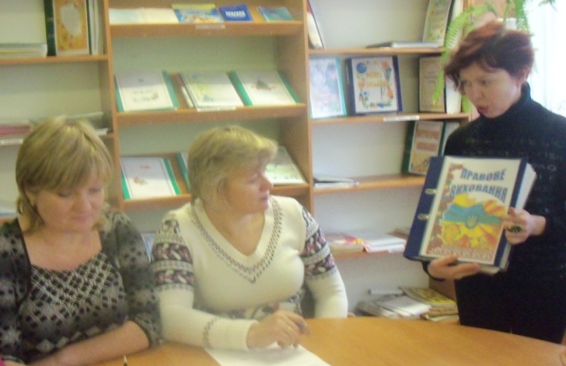
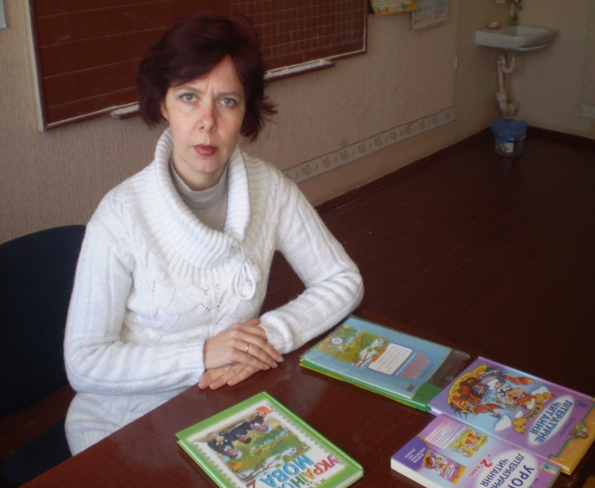
часники роекту
МО вчителів
початкових класів
Маковищанського НВО
Чернявка Вікторія Вікторівна,
вчитель початкових класів
керівник МО, керівник проекту,
тренер з методики викладання предмета
“Сходинки до інформатики ”

Slide 4
Учасники проекту
Блошніченко
Олена Григорівна
вчитель початкових класів
Гайструк ОленаАндріївна,
вчитель початкових класів тренер

Slide 5
Учасники проекту
Шпорталюк Найля Сабурбаївна,
вчитель іноземної мови
Чубуков В'ячеслав Валерійович,
вчитель музики

Slide 6
Загальна характеристика проекту
Вид діяльності, що домінує в проекті: прикладна (практично-орієнтовна)
Предметно-змістовний напрям: практичний, надпредметний проект
За кількістю учасників: груповий
Учасники проекту: вчителі початкових класів Маковищанського НВО, вчителі іноземної мови та музики
Тривалість проекту: довготривалий (2012-2016 рр.)
За характером цільових установок: здобуття нових знань та досвіду
За ступенем складності: комплексний
За характером партнерських взаємодій: кооперативний
За сутнісними характеристиками: споживчий

Slide 7
Вступ
Даний проект спрямований на полегшення переходу вчителів початкових класів по реалізації Державних стандартів початкової загальної освіти в період 2012-2016 рр. Спонукає вчителя замислитись над вічною проблемою “як ефективніше і результативніше навчити учнів, щоб сформулювати у них необхідні компетенції”, виховати багату духовно дитину.

Slide 8
Актуальність проекту
Головний екзаменатор наших учнів – життя. Наскільки вони
будуть адаптованими до соціального середовища, здатними
оперативно приймати правильне рішення в нестандартних ситуаціях , вмітимуть аналізувати і контролювати власну
діяльність залежить насамперед від школи.
Сьогодні науковці впевнено говорять про кризу “зунівської” моделі освіти, називаючи серед її причин те, що на даний момент немає необхідності перевантажувати
пам’ять дитини, тому що існує величезна кількість джерел інформації. Завдання ж школи сьогодні – навчити дитину знаходити необхідну інформацію.

Slide 9
Але щоб підготувати нового компетентного учня, потрібно спочатку підготувати компетентного вчителя.
Важливим чинником успішного формування предметних і ключових компетентностей молодших школярів є добір учителем найбільш ефективних засобів, методів, прийомів навчання і форм організації навчальної діяльності.
Кінцевим результатом проекту ми плануємо створити нормативну, методичну і наочно-демонстраційну базу для викладання навчальних предметів в початкових класах.

Slide 10
Проблема, над якою працюють учасники проекту
Підготовка вчителів початкових класів до впровадження нових Державних стандартів початкової загальної освіти та роботі за новими програма-ми, підручниками

Slide 11
Мета проекту
Ознайомитись з новими вимогами до навчально-виховного процесу відповідно до нового Державного стандарту початкової загальної освіти.
Сприяти адаптації вчителя початкових класів в нових умовах викладання; вчити використовувати нові освітні технології, розвивати вміння гармонії в собі .
Подолати страх вчителя видатись некомпетентним , а звідси і
страх критики

Slide 12
Завдання проекту
Опрацювати оновлені матеріали
Забезпечити наступність між дошкільною та початковою освітою в НВО
Оновити нормативно-
правову, наукову,
методичну базу МО
відповідно до
Державного стандарту

Slide 13
Завдання проекту
Формувати специфічні навички й уміння за допомогою системної організації проблемно-орієнтовного пошуку
Формування вчителем позитивного мислення, готовності до позитивного сприйняття нового, невідомого
Отримати нові знання
з методики викладання
навчальних предметів
в зв'язку з реальною
життєвою практикою

Slide 14
Очікувані результати
Навчитись працювати з комп'ютером
Ознайомитись з Державним стандартом початкової загальної освіти
Підвищити підготовку вчителів початкових класів відповідно до нових вимог у початковій освіті
Створити освітні матеріали, які можна використовувати надалі при викладанні навчальних предметів в початкових класах

Slide 15
Етапи організації роботи над проектом
Етап | Зміст роботи | Діяльність учасників
Підготовчий етап | Громадське обговорення щодо затвердження Державного стандарту загальної початкової освіти | Усвідомлення необхідності оновлення початкової освіти відповідно до сучасних вимог суспільства
І. Постановка проблеми задачі Вересень 2012 р. | Вибір теми, визначення мети, завдання проекту. | Усвідомлення проблеми, мети діяльності; отримання інформації про проектну діяльність (вимоги, план виконання проектної роботи, погодження теми дослідження)
ІІ. Планування Жовтень-листопад 2012р. | Визначення джерел інформації, способів збору та аналізу. Вибір способу звітування. Розподіл завдань серед членів команди. | Складання графіку роботи над проектом (програма).
ІІІ. Самостійна дослідницька робота 2012-2016 рр. | Збір інформації, вирішення проміжних завдань. Основні інструменти: опитування, досліди, експерименти, спостереження, інтерв'ю тощо | Опрацювання запропонованої або знайденої літератури, обговорюють в групах аспекти тематичних питань

Slide 16
Етапи організації роботи над проектом
Етап | Зміст роботи | Діяльність учасників
І\/. Результати, висновки Січень-травень 2016 р. | Аналіз і синтез інформації, формулювання висновків. Підготовка звітів тренерами (кожного травня місяця) | Обговорення тематичних питань, розгляд різних поглядів на проблему, визначення позицій учасників згідно зі своїм життєвим досвідом, доопрацювання проекту
\/. Захист проекту Травень 2016р. | Захист проекту: усний звіт з демонстрацією окремих матеріалів | Презентація проекту, участь в обговоренні
\/І. Оцінювання проекту Травень-червень 2016р. | Взаємодія всіх учасників, обговорення, самооцінка, взаємооцінка | Обговорення результатів проекту, висловлювання власної оцінки, висловлення пропозицій щодо подальшої роботи

Slide 17
Основні питання проекту
Ключове питання: Впровадження Державного стандарту початкової загальної освіти в 2012-2016 рр. в Маковищанському НВО
Тематичні питання:
нормативно-правові документи, які забезпечують виконання Державного стандарту;
Процес підготовки вчителів початкових класів до впровадження Державного стандарту;
Особливості впровадження Державного стандарту в Маковищанському НВО;
Прогнозування результатів реалізації Державного стандарту в Маковищанському НВО

Slide 18
Програма впровадження Державного стандарту початкової загальної освіти у Маковищанському НВО “ЗОШ І-ІІ ступенів – дитячий садок”
№ п/п | Етапи впровадження | Термін впровадження | Відповідальний
1. | Проходження підготовки вчителя Гайструк О.А. до викладання навчальних предметів в початкових класах відповідно до Державного стандарту початкової загальної освіти | Січень-березень 2012 р. | Гайструк О.А.
2. | Проведення тренерських занять з вчителями , які викладають в 1-4 класах | 2012-2013 н.р. | Гайструк О.А.
3. | Відвідування уроків з навчальних предметів в 1 кл. з метою вивчення якості впровадження Державного стандарту початкової загальної освіти | 2012-2013 н.р. | Чернявка В.В.
4. | Проходження каскадного навчання з методики викладання предмета “Сходинки до інформатики” в 2-4 класах | Березень 2013 р. | Чернявка В.В.
5. | Проведення тренерських занять з методики викладання предмета “Сходинки до інформатики” | 2013-2014н.р. 2014-2015 н.р. | Чернявка В.В.
6. | Зустрічі з авторами нових підручників | Відповідно до плану райво | Керівник МО
7. | Апробація методичного комплекту “Математика” авт. Ф. Ривкінд, Л. Оляницька | 2012-2016 рр. | Чернявка В.В.
8. | Обговорення Проекту оцінювання навчальних досягнень учнів початкової школи | Травень-червень 2013 р.

Slide 19
№ п/п | Етапи впровадження | Термін впровадження | Відповідальний
9. | Обговорення нових підходів вчителя до вибору змісту, форм, методів навчання з метою гуманізації процесу освіти | 2013-2014 н.р. | Керівник МО
10. | Взаємовідвідування уроків вчителями МО , які працюють за Державним стандартом | 2012-2016 н.р. | Керівник МО
11. | Поновлення навчально-методичної бази МО відповідно Державному стандарту | 2012-2016 рр. | Члени МО
12. | Обговорення нових нормативно-правових документів щодо організації навчально-виховного процесу в початковій школі | 2012-2016 рр. | Керівник МО
13. | Проходження підготовки вчителів з методик викладання предметів в початкових класах | 2012-2016 рр. | Члени МО
14. | Систематичне ознайомлення з новинками педагогічної преси | 2012-2016 рр. | Члени МО
15. | Систематична робота з батьками учнів, які навчаються в початкових класах | 2012-2016 рр. | Члени МО
16. | Забезпечення наступності у навчально-виховному процесі в Маковищанському НВО від дитячого садочка “Ягідка” до початкової школи | 2012-2016 рр. | Члени МО
17. | Узагальнення напрацьованого матеріалу | 2015-2016 рр. | Керівник МО
18. | Презентація результатів роботи над проектом | Травень 2016 р. | Керівник МО
19. | Оцінювання проекту | Травень –червень 2016 р. | Члени МО

Slide 20
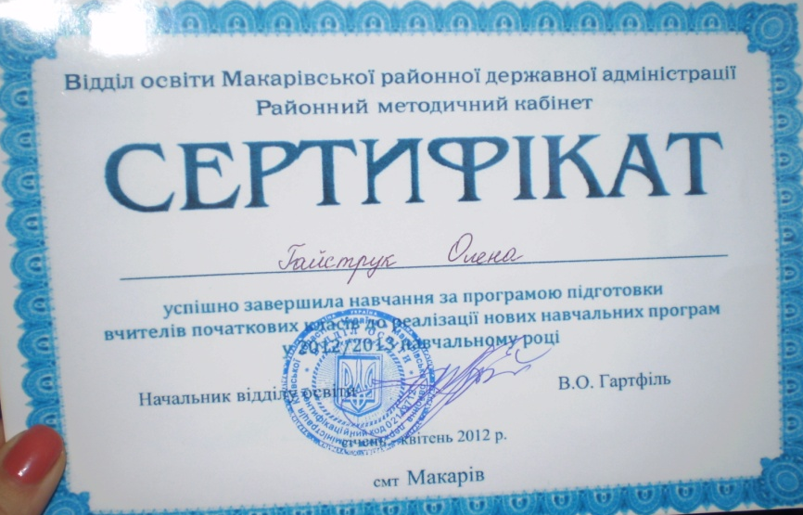
Проходження підготовки вчителем початкових класів Гайструк О.А. до оновлення змісту початкової освіти в умовах реалізації нових навчальних програм відповідно до нового Державного стандарту початкової загальної освіти
Січень
Лютий
Березень
Підготовка до оновленого змісту за мовно-літературним напрямом початкової освіти
Підготовка до оновленого змісту за природничо-математичним та технологічним напрямками початкової освіти
Підготовка до оновленого змісту за художньо-естетичним та здоров”язбережувальним напрямками початкової освіти

Slide 21
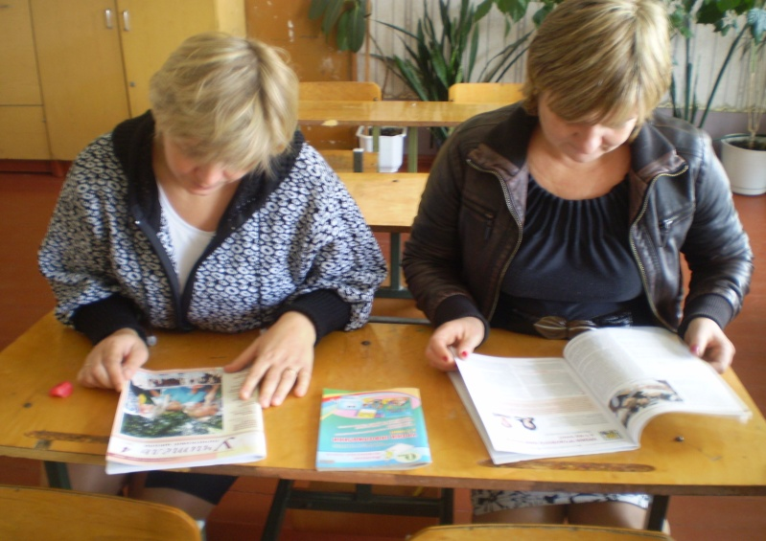
Ознайомлення з нормативно-правовою базою впровадження Державного стандарту початкової загальної освіти
Новий Державний стандарт
початкової загальної освіти
Головне завдання вчителів : визначити
відмінності між діючим Державним
Стандартом початкової освіти та новим,який вступить в дію з 2012-2013 н.р.

